Slide 1
iOS语音插件串讲
hushuting@baidu.com
2017.7.17

Slide 2
大纲
语音项目结构
1
语音产品业务
2
语音交互
3
3
相关重要类
4
4
5
语音搜索流程

Slide 3
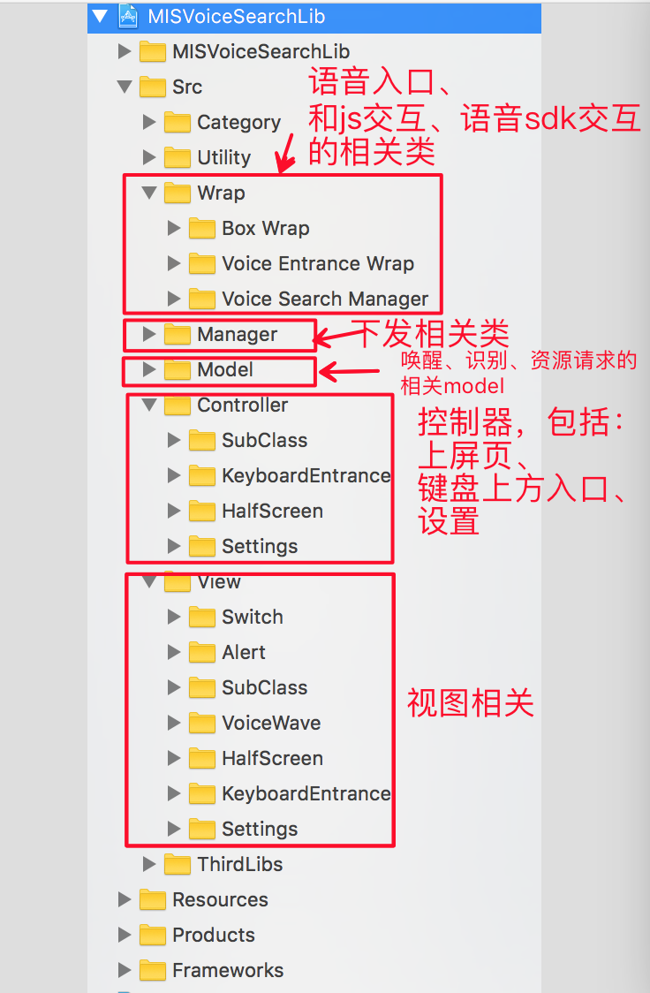
语音项目目录结构
MVC模式
提供通用controller，避免代码冗余
使用通知、代理等方式进行相互间的通信
主要设计模式：单例、代理、观察者、策略

Slide 4
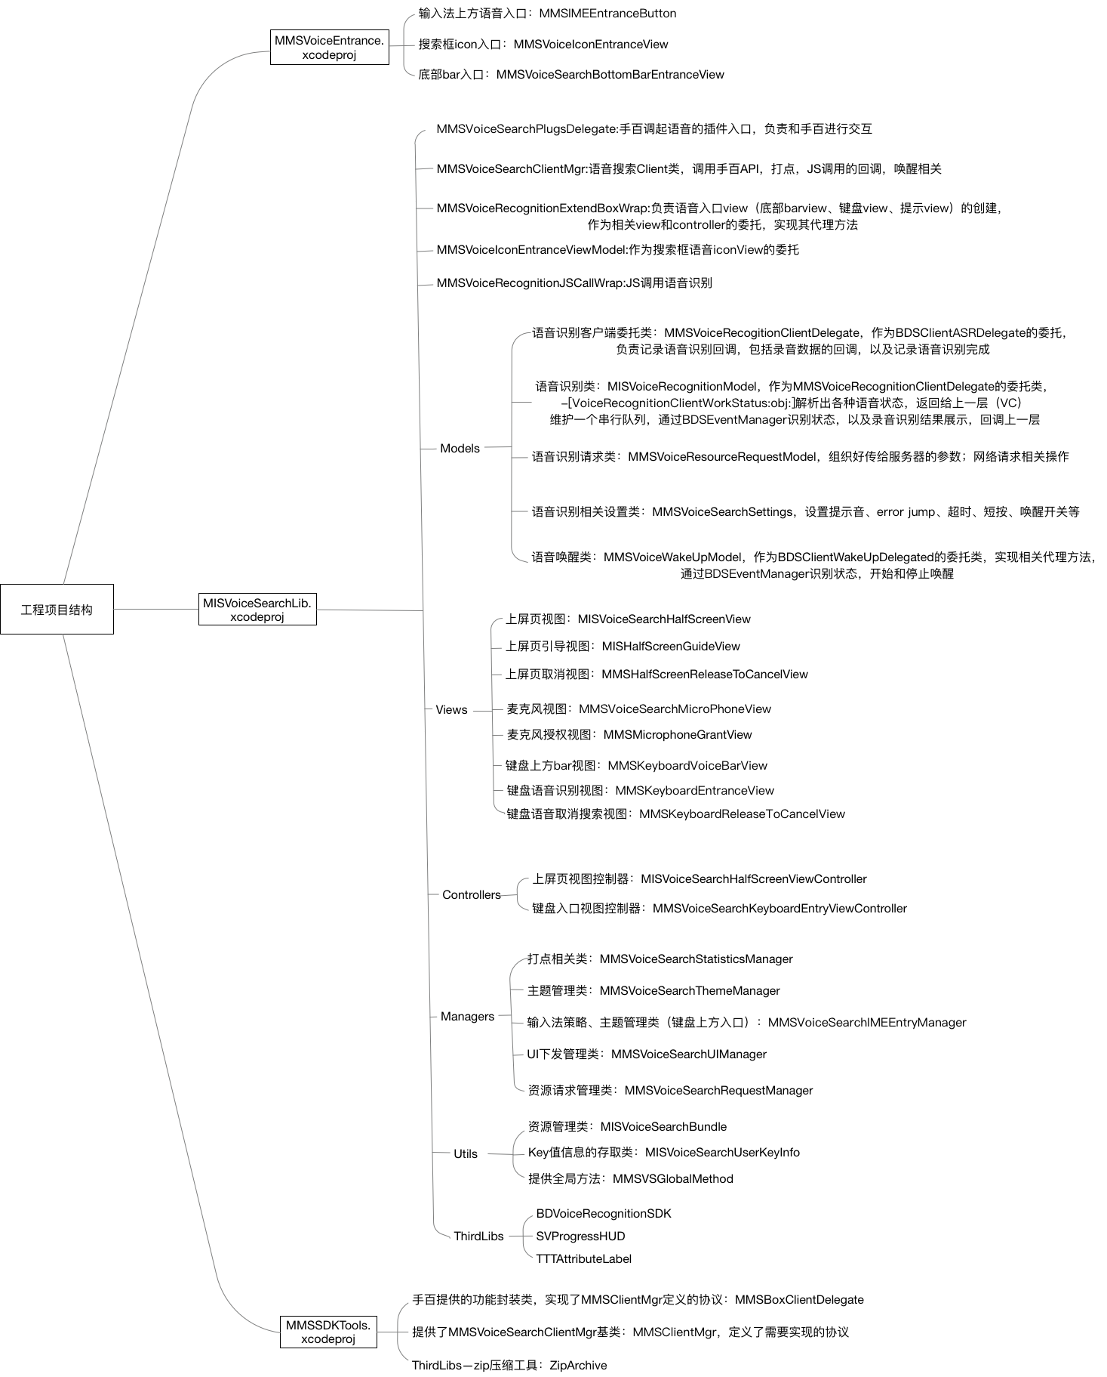
语音项目代码结构

Slide 5
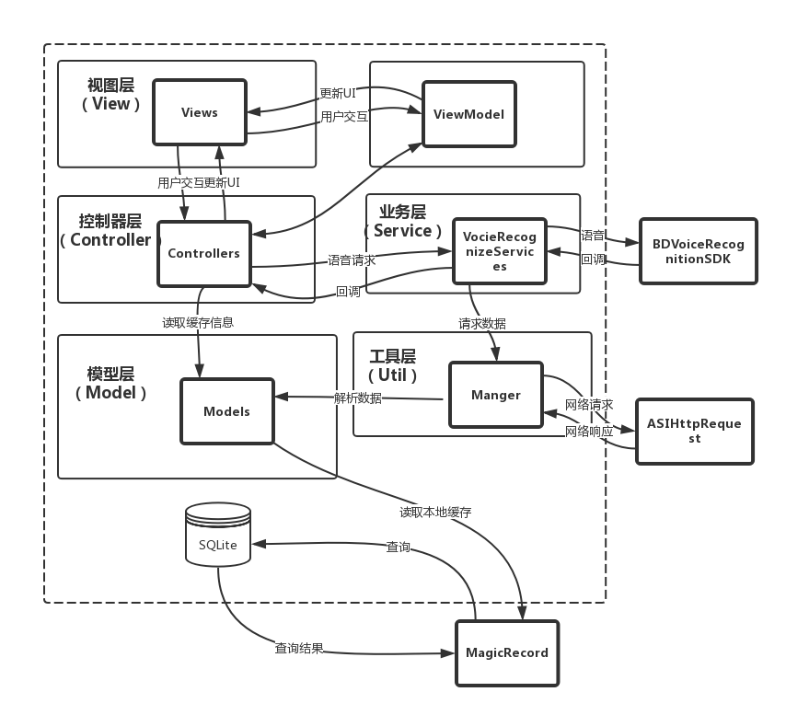
通信

Slide 6
产品相关业务
入口来源：
底部bar：手百首页及结果页底部bar上的语音入口。
Icon入口：手百搜索框语音icon入口，wise卡片底部搜索框的语音icon入口。
输入法上方：在手百中调起输入法时，在键盘上方会有语音按钮入口，功能和底部bar一样，但没有引导语。
第三方：语音搜索插件可被畅听、百科等第三方应用调起。

Slide 7
产品相关业务
不同query触发的行为：
普通query：直接跳转到wise搜索结果页
调起其他插件：如：语音搜索我要看电影，会调起糯米插件；语音搜索度秘，会调起度秘插件；语音搜索天气、人物等会有语音播报
主动多轮：根据对用户搜索上下文的理解，对用户当前搜索的query做修改（变换），使得搜索结果能更好满足用户的搜索需求。如：先搜索“奥巴马是第几届总统”，再搜索“他今年多大了”，那么结果页会出现奥巴马今年多大了

Slide 8
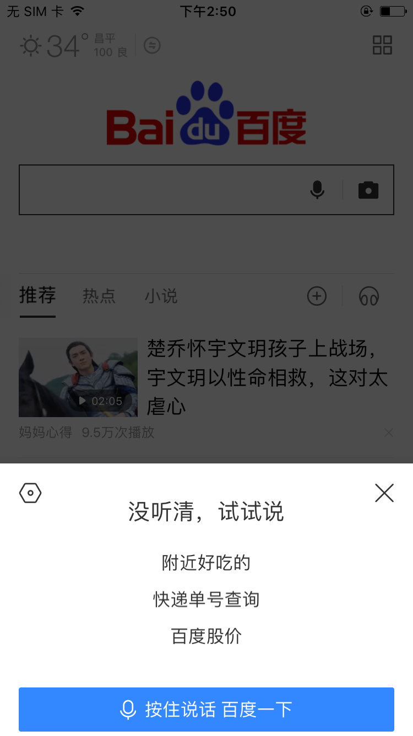
产品相关业务
引导：
一次引导：进入语音搜索，会有一些常用的搜索引导语提示

Slide 9
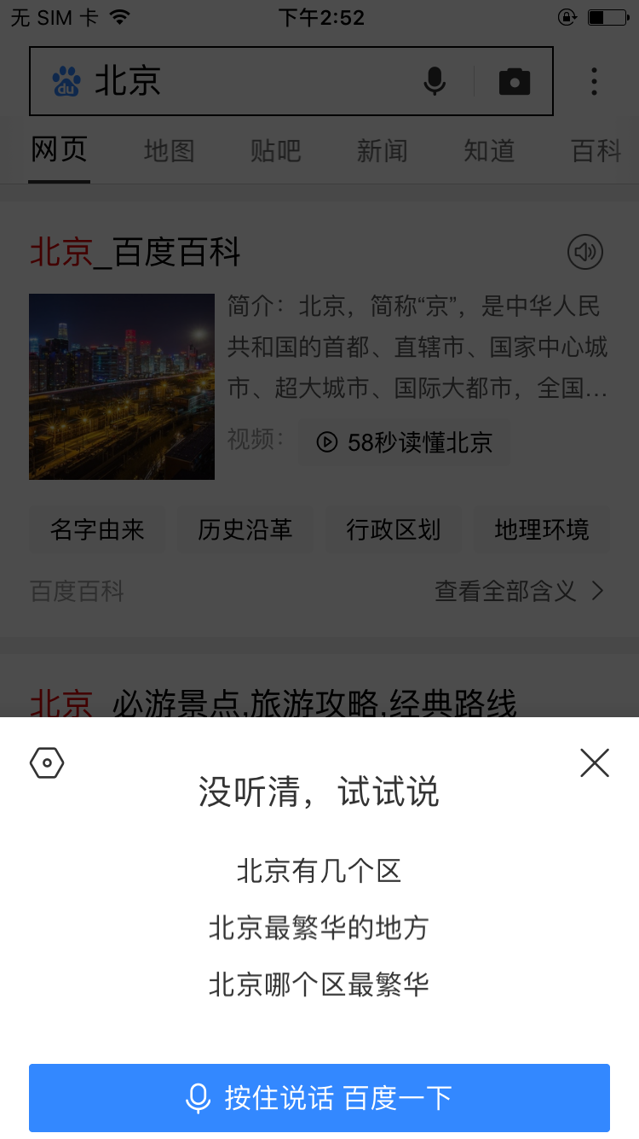
产品相关业务
引导：
二次引导：先搜索一个词，再次搜索时会触发二次引导逻辑，如：搜索北京，再使用语音搜索时，就会有 北京的景点、北京旅游地图、北京有几个区等引导语。

Slide 10
语音交互
和手百的交互：
手百通过协议与插件进行通信，管理和调起插件。
在资源文件中 MMSVoiceSearchPlugsDelegate 为语音入口，在该方法中初始化语音搜索管理器、语音识别BoxWrap、唤醒、日志上传模板等，以及实现BBABoxPluginProtocol中的协议方法。
手百通过 BBABoxPluginProtocol 协议中的 -(NSDictionary *)pluginHandleWithParameters:(NSDictionary *)parameters;方法告知语音需要返回哪种形式的语音入口。

Slide 11
语音交互
和语音sdk的交互：
通过 MISVoiceRecognitionModel 进行搭桥交互，MISVoiceRecognitionModel拥有语音SDK事件管理 BDEventManager *voiceRecognitionClient; MISVoiceRecognitionModel 提供的一系列方法进行语音识别：
//启动语音识别
-(void)startVoiceRecognition;
//完成语音识别
-(void)finishedSpeak;
//取消语音识别
-(void)cancelVoiceRecognition;
//获取当前音量
-(NSInteger)volume;

Slide 12
唤醒
和正常进入语音步骤相同

Slide 13
MMSVoiceSearchPlugsDelegate
语音插件入口
初始化工作，如：语音搜索管理器、唤醒、日志上传模块等
实现手百协议方法：- (NSDictionary *)pluginHandleWithParameters:(NSDictionary *)parameters
实现各种语音入口的方法，如：底部bar、键盘上方入口、icon等

Slide 14
MISVoiceRecognitionModel
和语音sdk交互的对象模型
作为MMSVoiceRecognitionClientDelegate的委托类，解析语音的各种状态，并返回给上一层
主要实现操作：
- (void)startVoiceRecognition;//启动语音识别
-(void)finishedSpeak;//完成语音识别
-(void)cancelVoiceRecognition;//取消语音识别
-(NSInteger)volume;//获取当前音量

Slide 15
MISVoiceRecognitionModel
一些情况的处理：
处理流式最终结果；
处理非流式最终结果；
处理中间结果；
处理报错情况；
其他：识别、录音的代理方法以及超时重试等方法的实现

Slide 16
MISVoiceSearchHalfScreenViewController
语音上屏页控制器，分别实现了：
语音识别委托类方法 MISVoiceRecognationModelDelegate
上屏页视图委托类方法 MISVoiceSearchHalfScreenViewDelegate
开始录音、识别以及结果的展示
超时处理
初始化时的主要操作：
判断网络是否可行
判断入口来源
初始化语音搜索管理器
判断录音权限，并初始化麦克风状态
初始化语音页面View
设置网络请求参数
初始化资源（资源同步）

Slide 17
语音搜索一次流程
初始化
MMSVoiceIconEntranceView搜索框icon入口
MMSVoiceSearchBottomBarEntranceView底部bar入口
语音识别
执行代理方法：
- (void)entranceViewTouchDown:(MMSVoiceSearchBottomBarEntranceView*)entranceView
调用- (BOOL)startRecogniton:(NSDictionary *)parameters showInParent:(UIViewController *)parentViewController withCallType:(MMSVSEntryCallType)callType isFromWakeUp:(BOOL)isFromWakeUp
加载MISVoiceSearchHalfScreenViewController
调用asyncStartRecognition
通过MISVoiceRecognitionModel执行startVoiceRecognition开始识别语音

Slide 18
语音搜索一次流程
语音识别结束
//返回最终识别结果
-(void)voice:(MISVoiceRecognitionModel *)voice didRecogniseWords:(NSDictionary *)result;
// js调起时，关闭语意识别时，成功识别回调
-(void)voice:(MISVoiceRecognitionModel *)voice didRecogniseWordsWithoutNLU:(NSArray *)words;
//chunk协议下，识别完成回调
-(void)voice:(MISVoiceRecognitionModel *)voice didRecogniseChunkAEResult:(NSDictionary *)aeResult setCookies:(NSArray *)cookies baseUrl:(NSString *)baseUrl htmlData:(NSData *)htmlData;

Slide 19
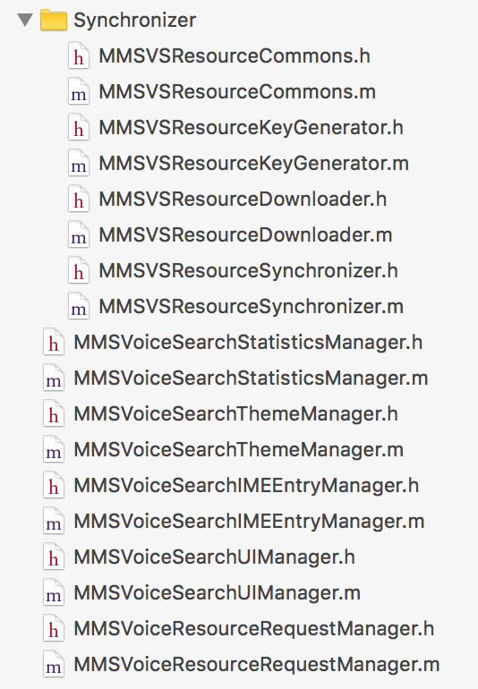
下发
程序运行起来的时候，会读取服务器的资源文件，然后根据配置文件中的字段信息来进行相应的ui调整。下面是下发相关的类：

Slide 20
下发
下发文件中inner_button正常状态的配置字段：
"normal_state": {
"content": "按住说话 百度一下",
"content_color": "#333333",
"icon_img": {
"$theme": {
"6": "https://gss0.baidu.com/9rkZbzqaKgQUohGko9WTAnF6hhy/mms-res/voice/ressync/1751/ios/mic_icon_ios_750_04_27.976cdf86.png",
"6p": "https://gss0.baidu.com/9rkZbzqaKgQUohGko9WTAnF6hhy/mms-res/voice/ressync/1751/ios/mic_icon_ios_1242_04_27.1b8b4fd9.png",
"default": "https://gss0.baidu.com/9rkZbzqaKgQUohGko9WTAnF6hhy/mms-res/voice/ressync/1751/ios/mic_icon_ios_640_04_27.47bfa4f2.png"
}
},
"background_img": {
"$theme": {
"6": "https://gss0.baidu.com/9rkZbzqaKgQUohGko9WTAnF6hhy/mms-res/voice/ressync/1751/ios/button_normal_750_04_27.09797ccd.png",
"6p": "https://gss0.baidu.com/9rkZbzqaKgQUohGko9WTAnF6hhy/mms-res/voice/ressync/1751/ios/button_normal_1242_04_27.83115a26.png",
"default": "https://gss0.baidu.com/9rkZbzqaKgQUohGko9WTAnF6hhy/mms-res/voice/ressync/1751/ios/button_normal_640_04_27.009f74c8.png"
}
}
},

Slide 21


